Slide 1
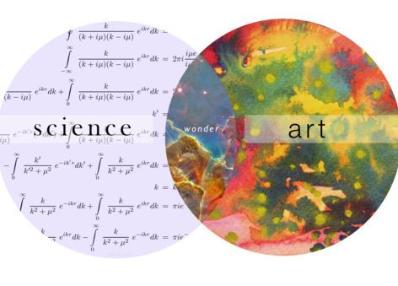
Муниципальное бюджетное образовательное учреждение «Кардымовская средняя общеобразовательная школа имени Героя Советского Союза С.Н.Решетова»
Презентация к внеклассному мероприятию
«Путешествие к себе»
Выполнила
учитель технологии
Николаенкова
Татьяна Петровна
Кардымово 2013-2014уч.год

Slide 2
Землю солнце красит, а человека – труд.
Всякому молодцу ремесло к лицу.
С мастерством люди не родятся, но добытым мастерством гордятся.

Slide 3
■ Как заканчивается пословица: «Землю красит солнце, а человека…»?
А. Парикмахер. В. Гримёр. Б. Маникюрша. Г. Труд.

Slide 4
■ Закончите известную русскую пословицу: «Терпенье и труд всё ...»:
А. Разотрут. В. Перетрут. Б. Оботрут. Г. Притрут.

Slide 5
■ Откуда не вытащишь рыбку без труда?
А. Из аквариума. В. Из морозилки. Б. Из пруда. Г. Из пеликана.

Slide 6
■ Как работают лентяи?
А. Подняв воротник. В. Спустя рукава. Б. Расшнуровав ботинки. Г. Расстегнув пуговицы.

Slide 7
■ Закончите русскую пословицу: «Будешь лениться – узнаешь…»
А. Кнут. В. Директора. Б. Голод. Г. Наслаждение.

Slide 8
■ Вставьте профессию в русскую пословицу: «У семи … дитя без глазу»:
А. Учителей. В. Нянек. Б. Окулистов. Г. Тренеров.

Slide 9
■ Кем, согласно русской пословице, является человек для своего счастья?
А. Портным. В. Кузнецом. Б. Укротителем. Г. Программистом.

Slide 10
■ Какая профессия пропущена в пословице: «Без клещей …, что без рук»?
А. Стоматолог. В. Кузнец. Б. Арахнолог. Г. Инфекционист.

Slide 11
■ Какого профессионала, согласно русской пословице, «кормит сеть»?
А. Телевизионщика. В. Электрика. Б. Web-мастера. Г. Рыбака.

Slide 12
■ Кто кого, согласно русской пословице, видит издалека?
А. Пчеловод пчеловода. В. Рыбак рыбака. Б. Охотник охотника. Г. Астроном астронома.

Slide 13
■ Как заканчивается русская пословица: «Один в поле ...»?
А. не пахарь. В. не футболист. Б. не воин. Г. не агроном.

Slide 14
■ Как говорят о маленькой зарплате или стипендии?
А. Котята намяукали. В. Кошка намыла. Б. Кот наплакал. Г. Коту на сапоги.

Slide 15
■ Вставьте пропущенное слово в пословицу «... бьёт издалека, но всегда наверняка».
А. Кузнец. В. Футболист. Б. Снайпер. Г. Боксёр.

Slide 16
Взгляните на следующие фигуры:
Выберите из них ту, в отношении которой можете сказать: "Это — я!" Постарайтесь почувствовать свою форму. Если вы испытываете сильное затруднение, выберите из фигур ту, которая первой привлекла вас
Запишите ее название под номером 1.

Slide 17
Проранжируйте оставшиеся четыре фигуры в порядке вашего предпочтения (запишите их названия под соответствующими номерами).
Какую бы фигуру вы не поместили на первое место —это ваша основная фигура. Она дает возможность определить ваши главные, доминирующие черты характера и особенности поведения.
Последняя фигура указывает на форму человека, взаимодействие с которой будет представлять для вас наибольшие трудности.
Однако может оказаться, что ни одна фигура вам полностью не подходит. Тогда вас можно описать комбинацией из двух или даже трех форм.

Slide 18
КВАДРАТ
Если вашей основной фигурой оказался квадрат, то вы — неутомимый труженик. Трудолюбие, усердие, потребность доводить начатое дело до конца, упорство, позволяющее добиваться завершения работы, — вот основные качества истинных Квадратов. Выносливость, терпение и методичность обычно делают Квадрата высококлассным специалистом в своей области. Этому способствует и неутолимая потребность в информации. Все сведения, которыми они располагают, систематизированы и разложены по полочкам. Квадрат способен выдать необходимую информацию моментально. Поэтому Квадраты заслуженно слывут эрудитами, по крайней мере, в своей области.
Если вы выбрали для себя квадрат — фигуру линейную, то, вероятнее всего, вы относитесь к «левополушарным» мыслителям, т. е. к тем, кто постоянно «упорядочивают», организуют людей и вещи вокруг себя. Они скорее «вычисляют результат», чем догадываются о нем. Их идеал — распланированная, предсказуемая жизнь, и им не по душе изменение привычного хода событий.
Все эти качества способствуют тому, что Квадраты могут стать хорошими специалистами — техниками, отличными администраторами, но редко бывают хорошими менеджерами.. Аккуратность, соблюдение правил и т. п. могут развиться до парализующей крайности. Кроме того, рациональность, эмоциональная сухость, консерватизм в оценках мешают Квадратам быстро устанавливать контакты с разными лицами.

Slide 19
ТРЕУГОЛЬНИК Эта форма символизирует лидерство, и многие Треугольники ощущают в этом свое предназначение. Самая характерная особенность истинного Треугольника — способность концентрироваться на главной цели. Они — энергичные, сильные личности. Они часто предпочитают зеленый цвет и рисуют елку, когда их просят нарисовать дерево. Треугольники, являются «левополушарными» мыслителями, способными глубоко и быстро анализировать ситуации.
Треугольник — это очень уверенный человек, который хочет быть правым во всем! Потребность быть правым и потребность управлять положением дел, решать не только за себя, но и, по возможности, за других делает Треугольника личностью, постоянно соперничающей, конкурирующей с другими. Треугольники с большим трудом признают свои ошибки! Можно сказать, что они видят то, что хотят видеть, не любят менять свои решения, часто бывают категоричны, не признают возражений. К счастью (для них и окружающих), Треугольники быстро и успешно учатся (впитывают полезную информацию как губка), правда, только тому, что соответствует их прагматической ориентации, способствует ( с их точки зрения) достижению главной цели.

Slide 20
ПРЯМОУГОЛЬНИК
Эта фигура символизирует состояние перехода и изменения. Это временная форма личности, которую могут «носить» остальные четыре сравнительно устойчивые фигуры в определенные периоды жизни. Это люди, не удовлетворенные тем образом жизни, который они ведут сейчас, и поэтому занятые поисками лучшего положения. Причины «прямоугольного» состояния могут быть самыми различными, но объединяет их одно — значимость изменений для определенного человека.
Наиболее характерные черты — непоследовательность и непредсказуемость поступков в течение переходного периода. Они имеют, как правило, низкую самооценку. Стремятся стать лучше в чем-то, ищут новые методы работы, стили жизни. Быстрые, крутые и непредсказуемые изменения в поведении Прямоугольника обычно смущают и настораживают других людей, и они сознательно могут уклоняться от контактов с «человеком без стержня». Прямоугольникам же общение с другими людьми просто необходимо, и в этом заключается еще одна сложность переходного периода.
Однако у Прямоугольника обнаруживаются и позитивные качества, привлекающие к нему окружающих: любознательность, пытливость, живой интерес ко всему происходящему и... смелость!
В данный период они открыты для новых идей, ценностей, способов мышления и жизни, легко усваивают все новое. Правда, оборотной стороной этого является чрезмерная доверчивость, внушаемость. Поэтому Прямоугольниками легко манипулировать. «Прямоугольность» — всего лишь стадия. Она пройдет!

Slide 21
КРУГ
Круг — это мифологический символ гармонии. Тот, кто уверенно выбирает его, искренне заинтересован прежде всего в хороших межличностных отношениях. Высшая ценность для Круга — люди. Круг — самая доброжелательная из пяти форм. Он чаще всего служит тем «клеем», который скрепляет и рабочий коллектив, и семью, т. е. стабилизирует группу. Круги — лучшие коммуникаторы прежде всего потому, что они лучшие слушатели. Они обладают высокой чувствительностью, развитой эмпатией — способностью сопереживать. Круги великолепно «читают» людей и в одну минуту способны распознать притворщика, обманщика.
Круги «болеют» за свой коллектив и популярны среди коллег по работе. Однако они, как правило, слабые менеджеры и руководители в сфере бизнеса.
Во-первых, Круги направлены скорее на людей, чем на дело. Пытаясь сохранить мир, они иногда избегают занимать «твердую» позицию и принимать непопулярные решения. Для Круга нет ничего более тяжкого, чем вступать в межличностный конфликт.
Во-вторых, Круги вообще не отличаются решительностью, часто не могут подать себя должным образом. Треугольники, как правило, легко берут над ними верх. Однако Круги не слишком беспокоятся, в чьих руках находятся власть. В одном Круги проявляют завидную твердость — если дело касается вопросов морали или нарушения справедливости.
Круг — нелинейная форма, и те, кто уверенно идентифицирует себя с кругом, скорее относятся к «правополушарным» мыслителям.
Формализм у них не получает приоритета в решении жизненных проблем. Главная черта в их мышлении стремление найти общее даже в противоположных точках зрения.
Можно сказать, что Круг — прирожденный психолог. Однако часто он слабый организатор — ему не хватает «левополушарных» навыков своих «линейных братьев» — Треугольника и Квадрата.

Slide 22
ЗИГЗАГ Эта фигура символизирует креативность, творчество. Если вы твердо выбрали зигзаг в качестве основной формы, то вы скорее всего истинный «правополушарный» мыслитель, инакомыслящий.
.
Вам, как и вашему ближайшему родственнику Кругу свойственны образность, интуитивность, интегративность, мозаичность. Мысль Зигзага делает отчаянные прыжки от «а» к «я», поэтому многим «левополушарным» трудно понять Зигзагов.
«Правополушарное» мышление не фиксируется на деталях, поэтому оно, упрощая в чем-то картину мира, позволяет строить целостные, гармоничные концепции и образы, видеть красоту. Зигзаги обычно имеют развитое эстетическое чувство.
В отличие от Кругов, Зигзаги вовсе не заинтересованы в консенсусе и добиваются синтеза не путем уступок, а заострением конфликта идей и построением новой концепции, в которой этот конфликт получает свое разрешение, «снимается». Причем, используя свое природное остроумие, они могут быть весьма язвительными, «открывая глаза» другим.
В работе им требуется независимость от других и высокий уровень стимуляции на рабочем месте. Тогда Зигзаг «оживает» и начинает генерировать новые идеи и методы работы. Зигзаги — идеалисты, отсюда берут начало такие их черты, как непрактичность, наивность.
Зигзаг — самый возбудимый из пяти фигур. Они несдержанны, очень экспрессивны, что часто мешает им проводить свои идеи в жизнь. К тому же они не сильны в проработке конкретных деталей и не слишком настойчивы в доведении дела до конца ( так как с утратой новизны теряется и интерес к идее).

Slide 23
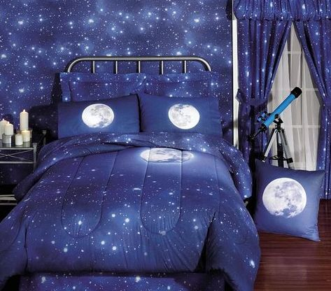
Счастлив тот, кто определился с выбором профессии и твердо знает, куда идти учиться. А как же быть остальным? Среди прочих критериев отбора прислушайтесь к советам астрологов.
Профессия по гороскопу

Slide 24
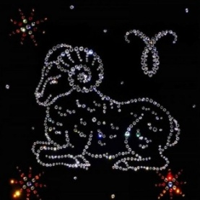
ОВЕН (21.03. – 20.04.)
Этому типу людей как нельзя лучше подходят профессии, связанные с постоянно изменяющейся обстановкой. Овны незаменимые работники там, где вечные авралы и штурмовщина, где вечно горят сроки, они всегда стремятся к изучению нового, отличные новаторы. Но, зачастую, Овен не рассчитывает свои силы и может подвести относительно сроков. Жизнь показала, что из людей, родившихся под этим знаком, получаются неплохие медицинские, технические работники, военные, артисты, журналисты, политические деятели, косметологи и парикмахеры, педагоги.

Slide 25
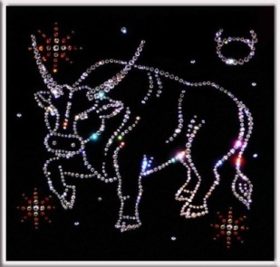
ТЕЛЕЦ (21.04. – 21.05.)
Этим людям больше подходит работа аналитического плана, связанная с цифрами, фактами, документами и т.п. Телец незаменим там, где требуется тщательность, порядок, точность. В отличие от Овна, его не пугает рутина, он способен к длительной усидчивости. Большинство Тельцов – замечательные умельцы, "золотые руки", имеют тягу к различным ремеслам и промыслам. Самые известные механики, инженеры, химики, строители, деятели искусств – это Тельцы. Тяготеют они и к земле, среди них встречаются отличные садоводы, огородники, агрономы.

Slide 26
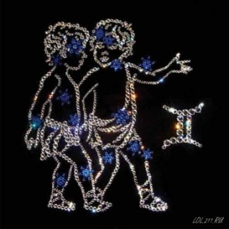
БЛИЗНЕЦЫ (22.05. – 21.06.)
Людям этого знака рекомендуется ориентироваться на подвижные профессии, требующие масштабного подхода, широкого информационного обмена и кругозора. Их стихия - журналистика, языки, литература, прикладные науки и ремесла, торговля, менеджмент, военное дело, педагогика, психология, невропатология. Могут успешно работать хореографами и экскурсоводами. Подходят профессии, требующие командировок и экспедиций.
Сидячая и монотонная работа им не по душе, однообразие быстро утомляет Близнеца. Женщины обладают тонким вкусом, отличные хозяйки, модельеры, художники, дизайнеры.

Slide 27
РАК (22.06. – 22.07.)
Это разносторонние натуры. Этот знак способен реализоваться в естественных и гуманитарных науках, в педагогике и психологии, а также истории, археологии, географии, торговле и кулинарии. Кроме того, раки способны трудиться в сфере искусства, живописи, театра, быть искусствоведами. Подходят им также профессии, связанные с политической или государственной деятельностью или военной службой. Раки любят работу в коллективе, так же им нужно видеть материальные результаты своего труда.

Slide 28
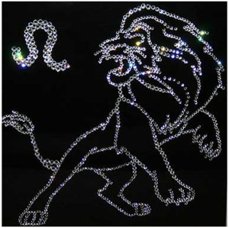
ЛЕВ (23.07. – 23.08.)
Этому типу людей нужна работа, где бы они смогли самовыражаться, проявлять индивидуальность и самостоятельность. Успешным будет выбор профессии, связанной с механикой, техникой, приборами и механизмами. Из медицинских специальностей больше других подходят стоматология, кардиология, рентгенология, педиатрия. Львы - прирожденные политики и руководители, оружейники, ювелиры, модельеры. Могут достичь больших успехов на театральной сцене и в киноискусстве

Slide 29
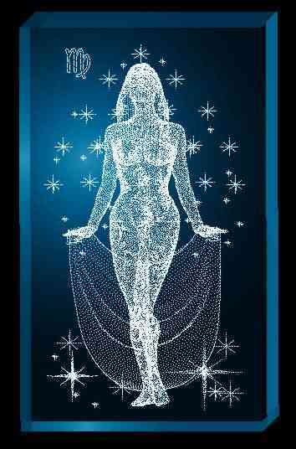
ДЕВА (24.08. – 23.09.)
Эти люди работают с наивысшей активностью и желанием тогда, когда видят конкретные результаты своего труда. Девы прекрасно обучаются новому делу, быстро "схватывают" нюансы. Для них рекомендуются профессии строителя, плановика, инженера, врача, техника. У Дев развито чувство прекрасного, тонкий вкус, желание любую работу сделать творчески, красиво и грамотно. Представители этого знака - отличные юристы, военные, филологи, коммерсанты, финансисты, издатели, дипломаты, экономисты, врачи. А также эксперты и аналитики. Могут иметь успех в дизайне и парикмахерском искусстве.

Slide 30
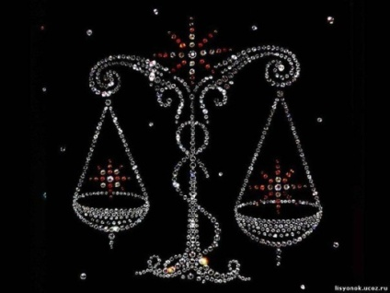
ВЕСЫ (24.09. – 23.10.)
Для этого типа людей лучше всего подходит работа, связанная с коллективной деятельностью, общением и отсутствием необходимости проявлять свое "я". Весы – это эстетические и интеллектуальные натуры, поэтому и работу им следует подбирать, исходя из этих качеств: дизайнера, экономиста, финансового работника, инженера и т.п. По душе им и работа, связанная с сельским хозяйством, природой.
Весы - прекрасные секретари, кассиры, работники туристического бизнеса, клубов, казино, службы знакомств. Могут неплохо шить, вышивать, фотографировать

Slide 31
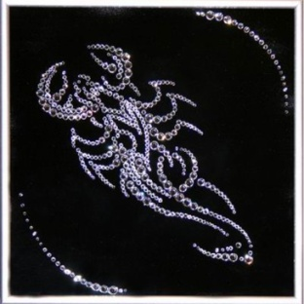
СКОРПИОН (24.10. – 22.11.)
В целом натура незаурядная, беспокойная, поэтому и специальность ей нужно подбирать по характеру. В работе Скорпион не жалеет ни сил, ни нервов, старается проявить изобретательность, уход от шаблона.
Подходят медицинские специальности, в частности стоматология, гинекология, фитотерапия, гомеопатия, геронтология. Также скорпионы могут посвятить себя юриспруденции, криминалистике, политике, военному делу. Можно пробовать себя в строительстве, машиностроении, программировании, журналистике, филологии, спорте.

Slide 32
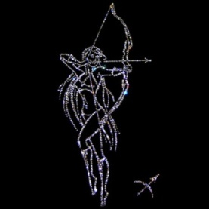
СТРЕЛЕЦ (23.11. – 21.12.)
Это натуры беспокойные, инициативные, враги шаблона и рутины, однообразная деятельность, требующая усидчивости, им совершенно противопоказана. Чтобы Стрелец работал эффективно, над ним должен быть умный начальник, правильно направляющий его энергию и творческий потенциал.
Удачным выбором станет профессия хирурга, стоматолога, психотерапевта или психиатра. Из них также получаются хорошие финансисты, экономисты, юристы, дипломаты, политики. Сфера интересов стрельцов чрезвычайно обширна - от физики, географии и астрономии до электроники и машиностроения
.

Slide 33
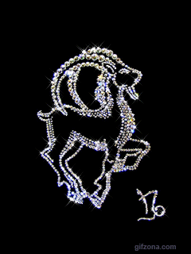
КОЗЕРОГ (22.12 – 20.01.)
Натура усидчивая, пунктуальная в мелочах, рассудительная, осторожная и ответственная. Ее всегда притягивали такие профессии, как фармацевт, исследователь, аналитик, бухгалтер, преподаватель. Козерог незаменим там, где требуется ювелирная точность, четкость, терпение. Их конек - точные и военные науки, программирование, электроника, строительство, коммунальное хозяйство, архитектура, геология и археология, медицина, педагогика, политическая и административная деятельность.

Slide 34
ВОДОЛЕЙ (21.01. – 19.02.)
Это люди, которых привлекает деятельность организаторов. Они не боятся ответственности, готовы действовать в трудных ситуациях. Водолей не любит строгой отчетности, инструкций и наставлений, лучше всего проявляется на самостоятельной работе. Подходят профессии, связанные с научными исследованиями, физикой, математикой, электроникой, радиотехникой, авиацией, космонавтикой, астрономией, программированием. Большие успехи ждут водолеев в биологии, педагогике, экологии, педагогике. Из медицинских специальностей им лучше всего выбирать гомеопатию, невропатологию, гипноз, офтальмологию, хирургию и гинекологию

Slide 35
РЫБЫ (20.02. – 20.03.)
Требуют широкого простора деятельности, самовыражения, творческого подхода и фантазии. Им подходят медицинские специальности (акушерство, гинекология, массаж, косметология, психология, психиатрия), а также сфера искусства - хореография, музыка, кино, театр. Кроме того, удачным окажется выбор профессии в сфере истории, литературы, религии, философии, астрологии, педагогики, языкознания и криминалистики.

Slide 36
Методика предназначена для отбора на различные типы профессий в соответствии с классификацией типов профессий Е. А Климова по признаку «предмет труда»:
В каждой из 20 пар предлагаемых видов деятельности выбрать только один вид и в соответствующей клетке листа ответов поставить знак «+».
Инструкция! «Предположим, что после соответствующего обучения Вы сможете выполнить любую работу. Но если бы Вам пришлось выбирать только из двух возможностей, что бы Вы предпочли?».

Slide 37
Лист ответов сделан так, чтобы можно было подсчитать число знаков «+» в каждом из 5-ти столбцов.
Каждый из 5-ти столбцов соответствует определенному типу профессии.
Выбрать тот тип профессий, который получил максимальное число знаков «+».

Slide 38
Ключ к тесту
Типы профессий | Номера вопросов
Человек-природа | 1а, 3б, 6а, 10а, 11а, 13б, 16а, 20а
Человек-техника | 1б, 4а, 7б, 9а, 11б, 14а, 17б, 19а
Человек-человек | 2а, 4б, 6б, 8а, 12а, 14б, 16б, 18а
Человек-знаковая система | 2б, 5а, 9б, 10б, 12б,15а, 19б, 20б
Человек-художественный образ | 3а, 5б, 7а, 8б, 13а, 15б, 17а, 18б

Slide 39
Как известно, наш мозг состоит из двух полушарий: левого и правого. Правое полушарие в основном "обслуживает" левую сторону тела: принимает большую часть информации от левого глаза, уха, левой руки, ноги и т.д. и передает команды соответственно левой руке, ноге. Левое полушарие обслуживает правую сторону.
Обычно какое-то из полушарий у человека является доминирующим, что отражается на индивидуальных свойствах личности. Например, «левополушарных» людей больше «тянет» в науку. Правополушарные больше стремятся заниматься искусством или сферами деятельности, требующими индивидуальных образных решений.
Подавляющее большинство великих творцов – композиторов, писателей, поэтов, музыкантов, художников и т.п. – "правополушарные" люди.

Slide 40
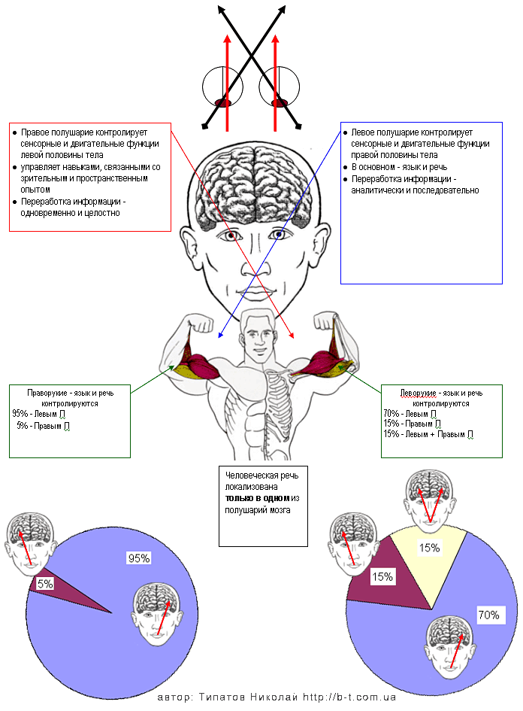

Slide 41
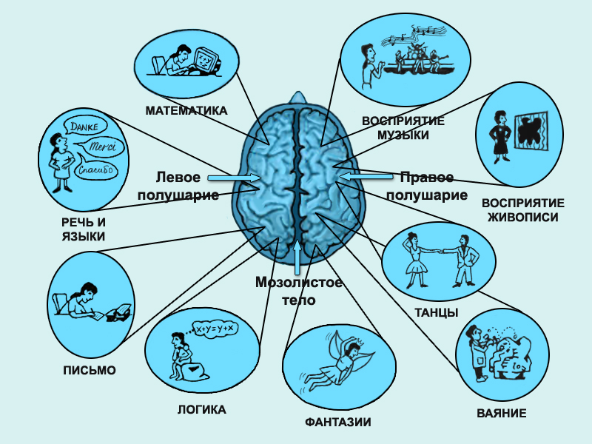

Slide 42
Преобладающая рука — признак, возникающий из-за неодинакового развития моторных навыков между левой и правой руками.
Человека, который в большей степени владеет правой рукой, называют правшой, а того, кто чаще использует левую руку — левшой.
Меньшинство людей одинаково владеет обеими руками — их называют амбидекстрами.

Slide 43
Тесты на определение доминирующего полушария головного мозга!
Данные тесты помогают определить, какое из полушарий вашего мозга более активно, помогают глубже понять себя и окружающих.
Результаты теста точны на 95%, поэтому их можно рассматривать как дополнительный материал в познании своей личности и своих психологических особенностей.

Slide 44
Тест 1
Итак, взгляните на рисунок.
Что вы видите?
Запомните именно тот вариант, который увидите первым на картинке.

Slide 45
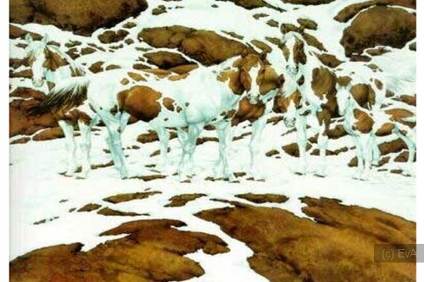

Slide 46
Если вы увидели в первую очередь пейзаж, вы обладаете доминирующим левосторонним мышлением.
Если вы увидели вначале лошадей, — вы обладаете доминирующим правосторонним мышлением.

Slide 47
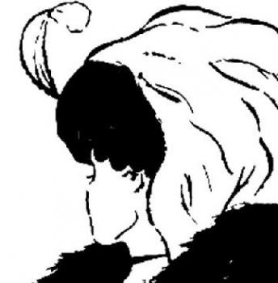
Тест 2
Что вы видите?

Slide 48
Если вы видите девушку, у вас развито правое полушарие мозга.
Если старуху, - левое.

Slide 49
Тест 3
Ниже представлена картинка, при рассмотрении которой, в зависимости от того, какое полушарие мозга у вас активно, объект будет двигаться в определенном направлении. В данном случае, вертеться вокруг своей оси либо по часовой стрелке, либо против.
Итак...

Slide 51
Если вы видите девушку, движущуюся по часовой стрелке, то у вас активно правое полушарие
в данный момент.
Если же она движется против часовой стрелки, то вы используете левое полушарие.
Некоторые могут видеть её движущейся в обоих направлениях.

Slide 52
Тренировка полушарий
мозга

Slide 53
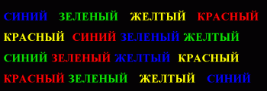
Называть цвета, а не то, что написано.
Правое полушарие мозга – распознает цвета, левое – читает.
В этом упражнении происходит балансировка полушарий и тренировка их взаимодействия.

Slide 54
По рзелульаттам илссеовадний одонго анлигйсокго унвиертисета, не иеемт занчнеия, в кокам пряокде рсапожолены бкувы в солве. Галвоне, чотбы преавя и пслоендяя бквуы блыи на мсете. Осатьлыне бкувы мгоут селдовтаь в плоонм бсепордяке, все-рвано ткест чтаитсея без побрелм. Пичрионй эгото ялвятеся то, что мы не чиатем кдаужю бкуву по отдльенотси, а все солво цликеом.

Slide 55
Работа избавляет нас от трёх великих зол:
скуки, порока и нужды.
(Вольтер.)

Slide 56
Источники информации
http://azps.ru/training/image.html
http://www.psyoffice.ru/1-111-194.htm
http://zanimatika.narod.ru
http://vsetesti.ru/280
http://azps.ru/training/proforientation/minus_plus.htm

